Slide 1



Välkommen till förarbevis-
utbildningen!

Slide 2
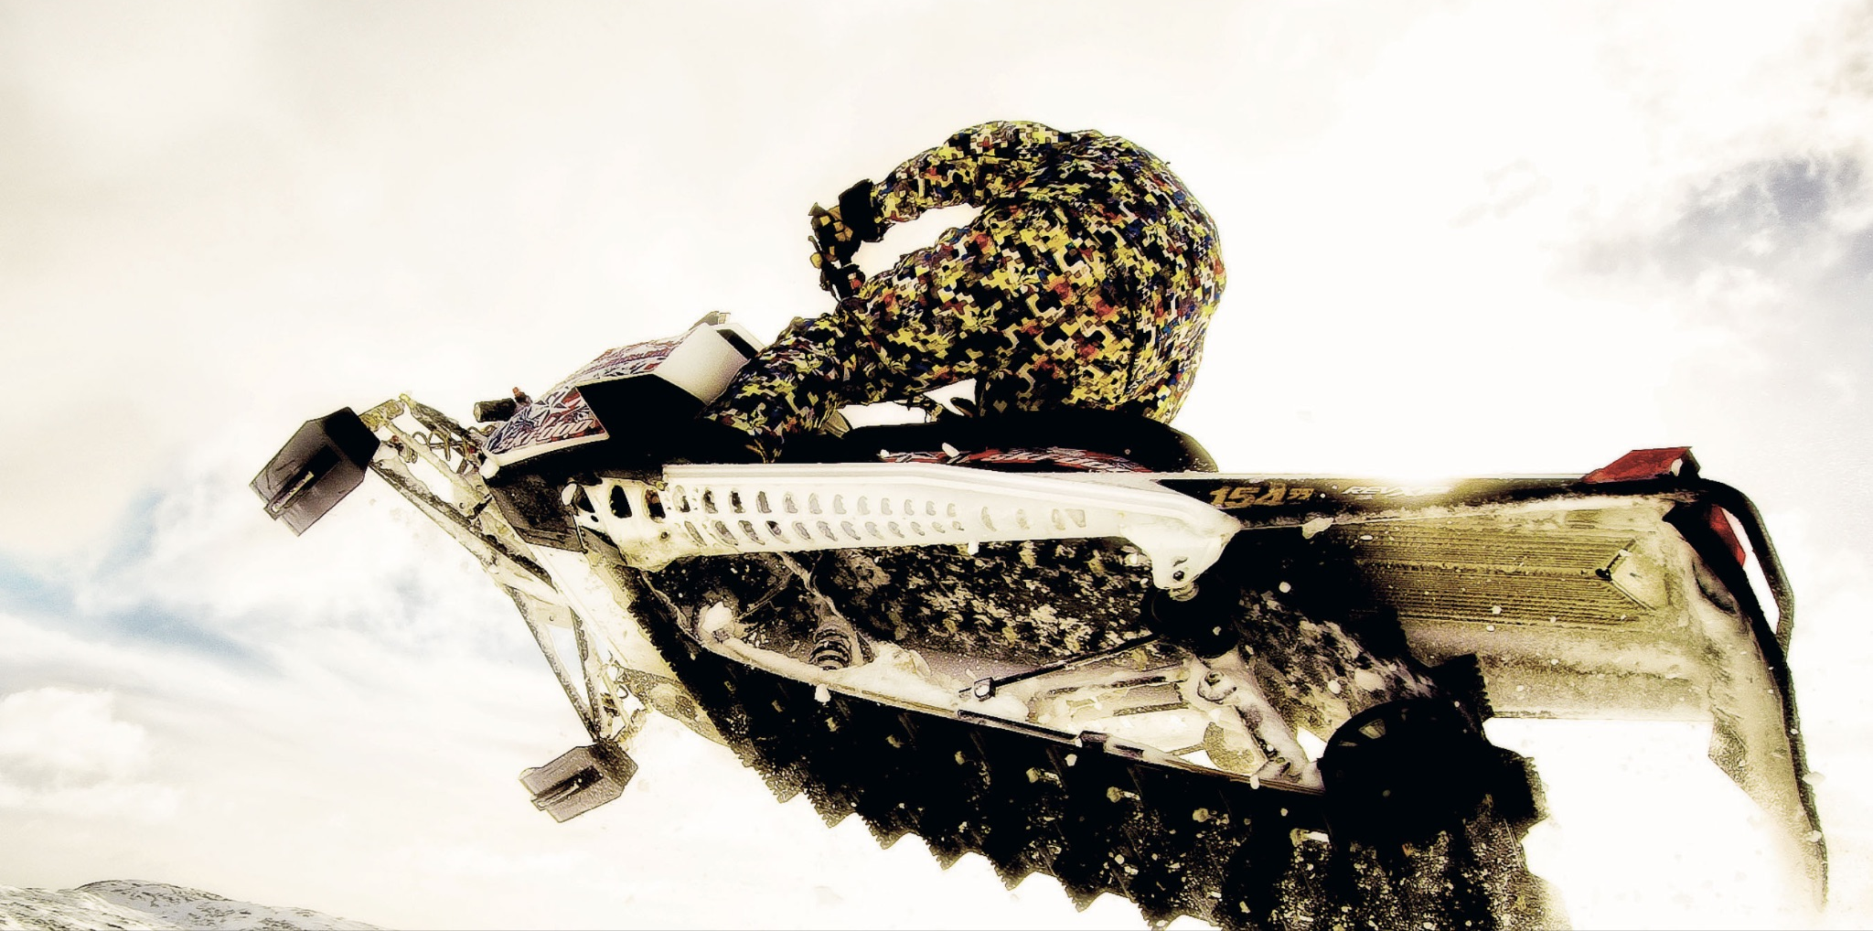
Kursinnehåll
Förare och fordonskännedom
Miljö (påverkan, buller & utsläpp)
Trafikregler
Straff & Påföljder
Trafiksäkerhet
Åtgärder vid trafikolycka
Personliga förutsättningar
Manöverträning & praktisk träning
Examination (teoretiskt prov)

Slide 3
FÖRARE OCH FORDONSKÄNNEDOM
KAPITEL

Slide 4
Mål/Syfte
Ge kunskap om snöskoterns konstruktion och funktion i stort,
vikten av personlig utrustning samt belysa de miljömässiga-
och ekonomiska faktorer som är kopplade till terrängtrafiken samt hantering av last.

Slide 5
Målet är uppnått när eleven kan redogöra för:
konstruktion och funktion i stort, och har kunskap om lämplig klädsel & utrustning samt hur man lastsäkrar medhavd last.

Slide 6
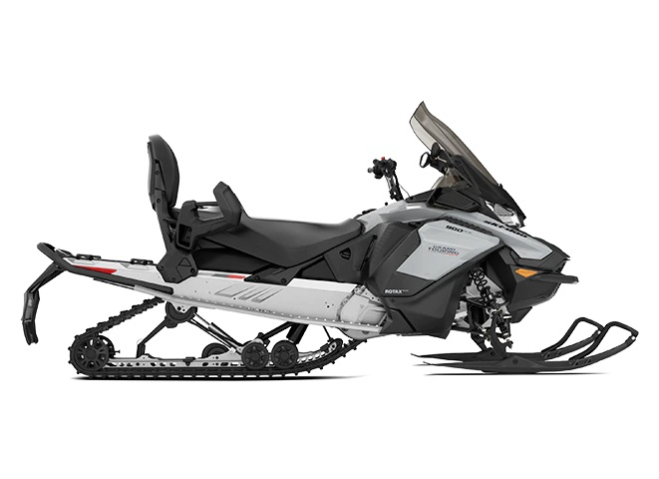
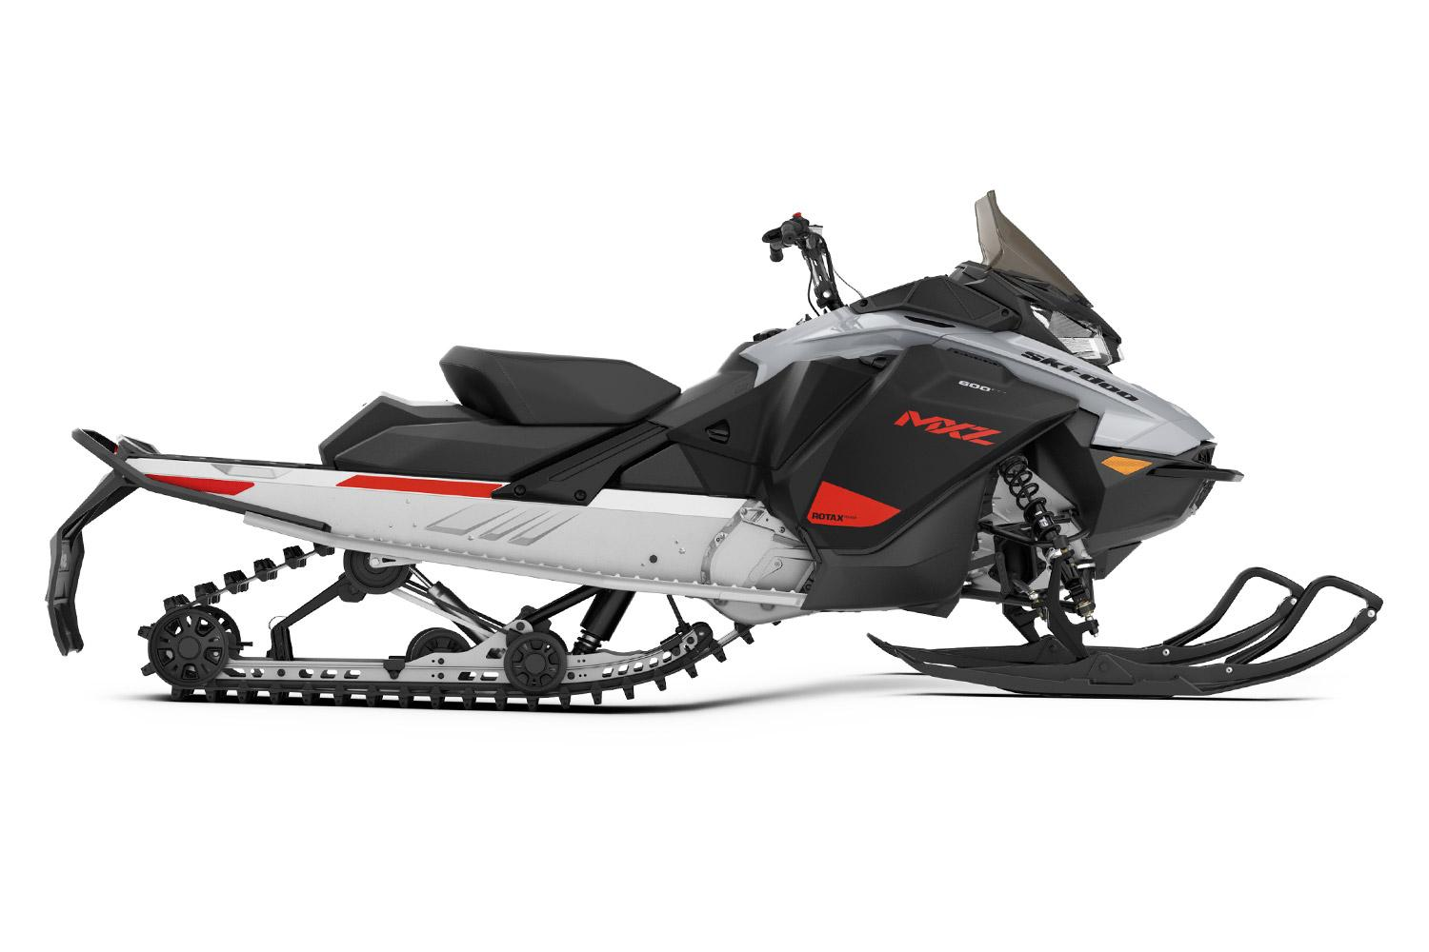
Sport
Touring
Skoter anpassad för led
Kamhöjd 32-45 mm
Mattlängd 137” (348 cm)
Både 2 & 4-takt förekommer
Lämpar sig för sportigare körning
på hårt & ojämnt underlag samt tävling
Dubbeldyna & ryggstöd med upp till
två och ibland tre passagerare
Mattlängd 137-146” med kamhöjd 30-40 mm
Vanligtvis 4-takt
Extra komfortabel fjädring och dämpning

Slide 7
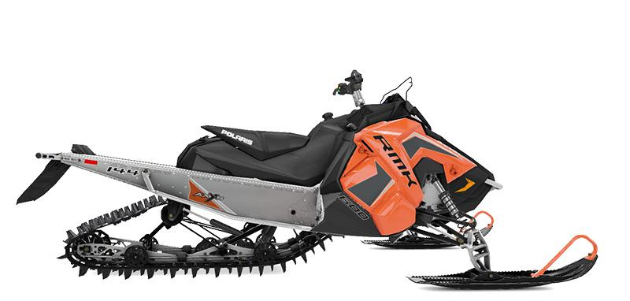
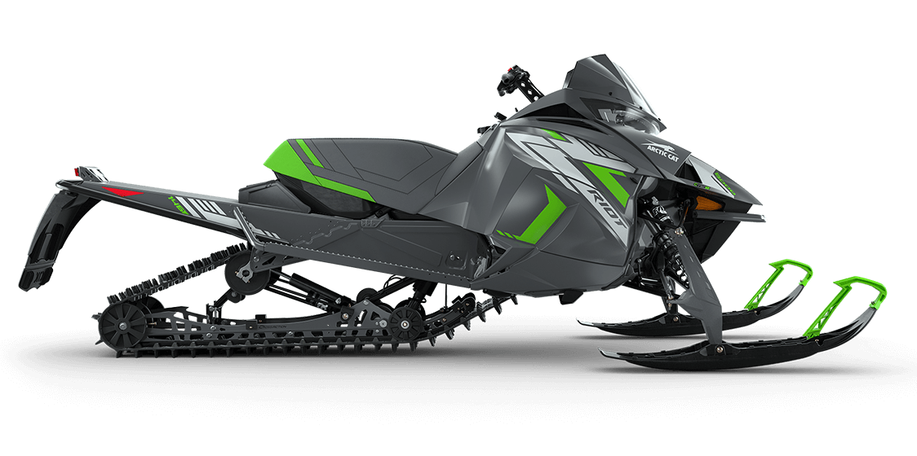
Crossover
Mellanting mellan led- & mountainmaskin
Mattlängder från 146” (371 cm)
Kamhöjd 40-60 mm
Både 2 & 4-takt
Mångsidig användning

Slide 8
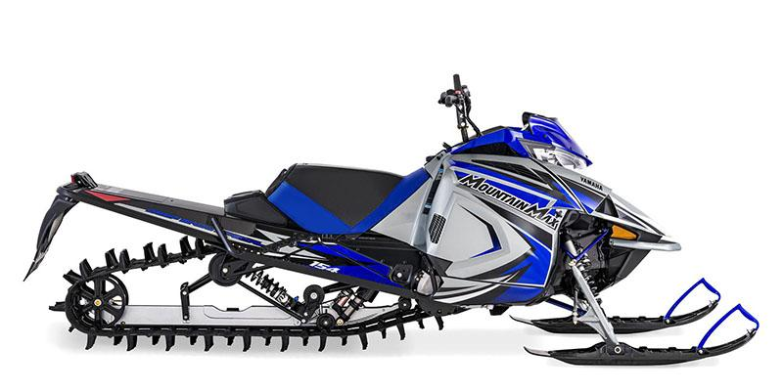
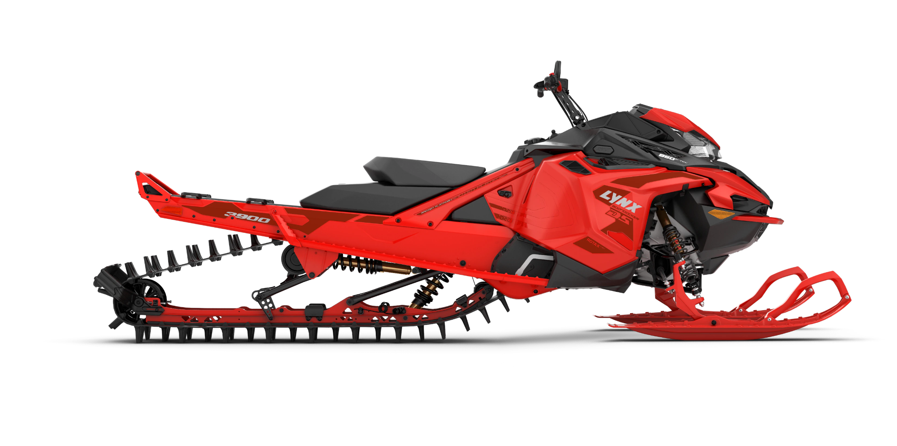
Mountain
Teknisk åkning med mycket snö
Smalare mellan skidorna
Mattlängder 154” (391 cm) vanligt förekommande
Kamhöjd 57-85 mm
2-takt vanligast
Mjukare fjädring för att lättare kliva upp på snön
Flackare attackvinkel

Slide 9
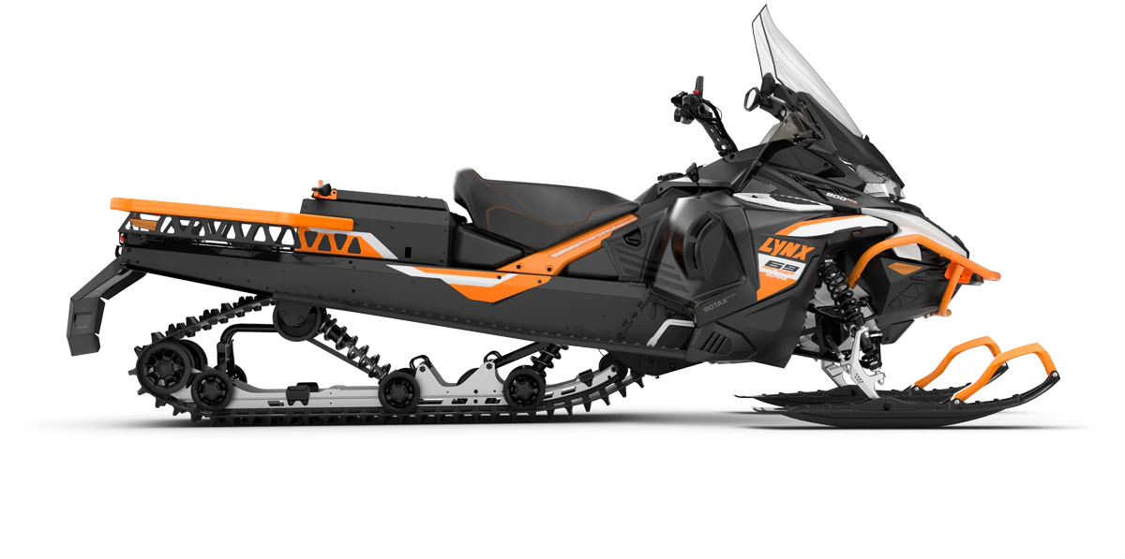
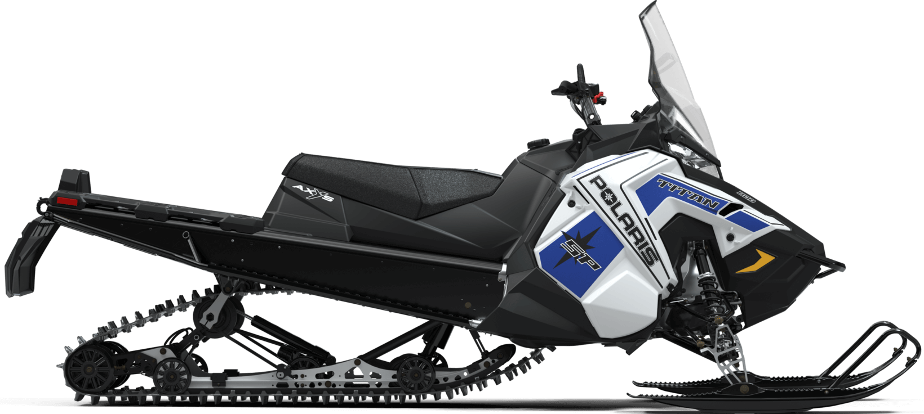
Widetrack
Framtagna för hög arbetskapacitet
Kamhöjd 30-50 mm
Ofta lite längre mattor 146-154” (371-391 cm)
Bredare mattor (50-60 cm)
Vanligast med 4-takt
Växellåda med låg- & hög växel

Slide 10
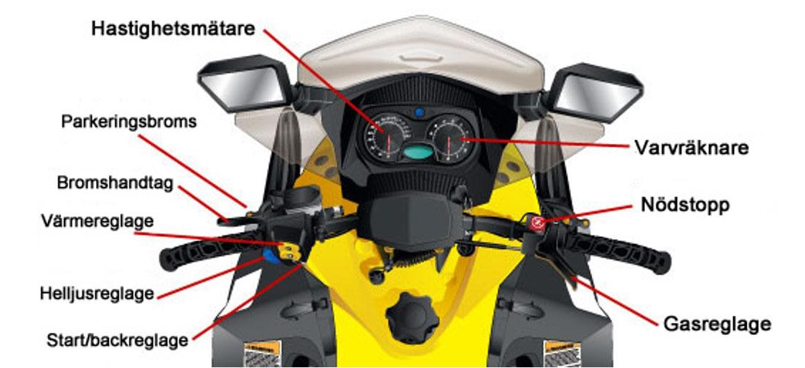
Skoterns reglage
sid 10

Slide 11
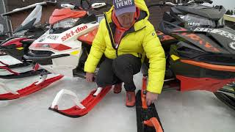

Slide 12
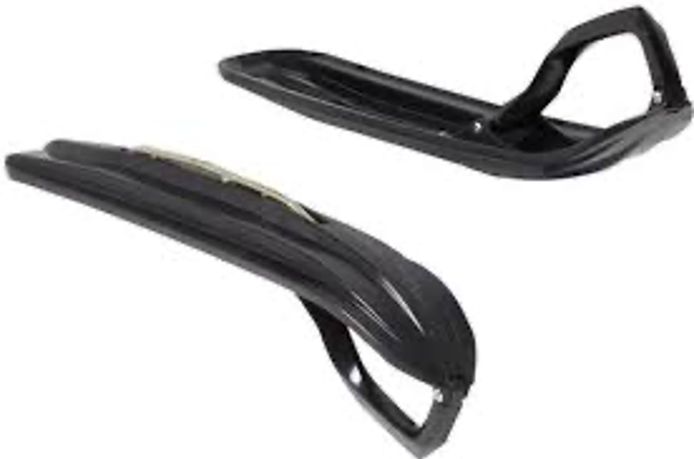
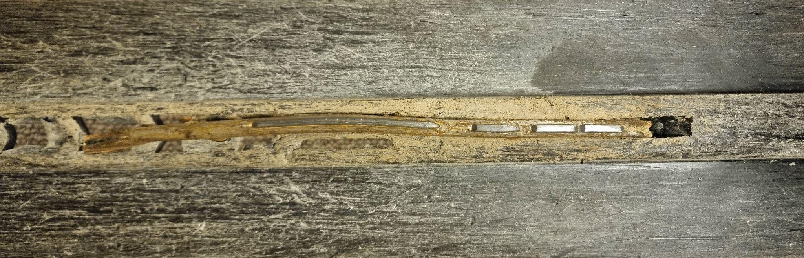
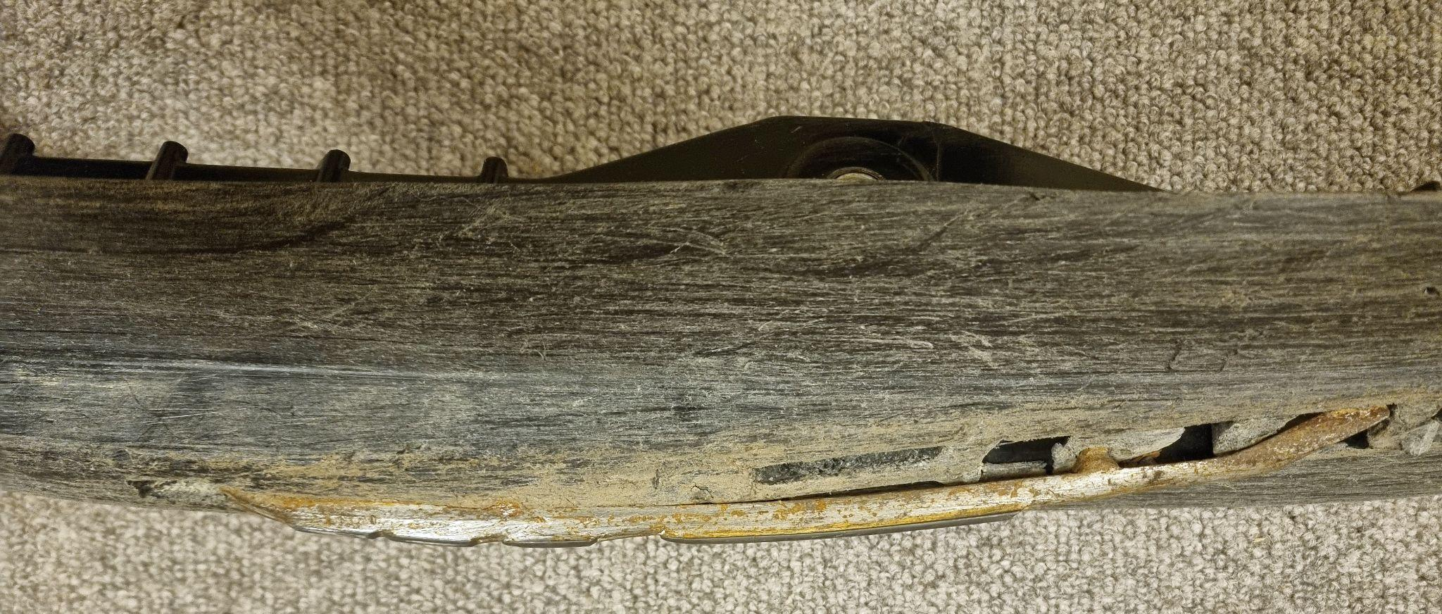
Styrskida
Styrstål

Slide 13
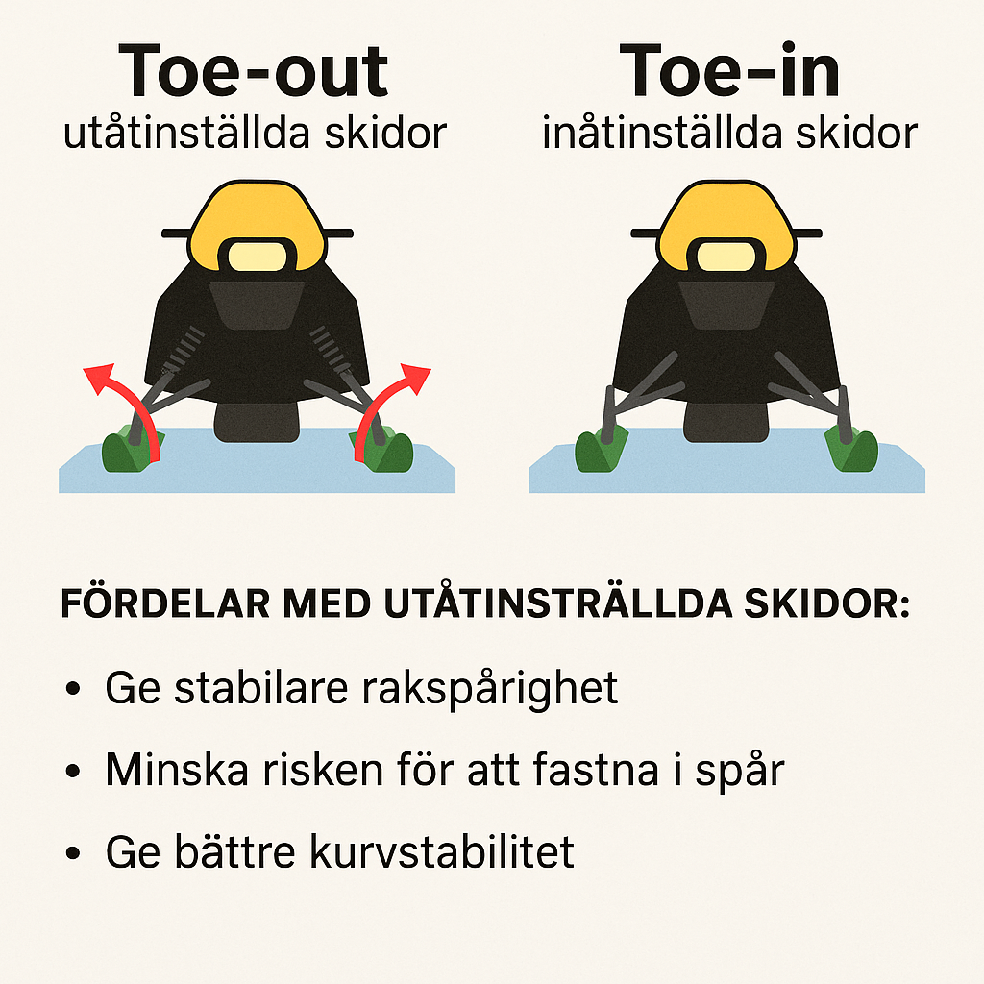
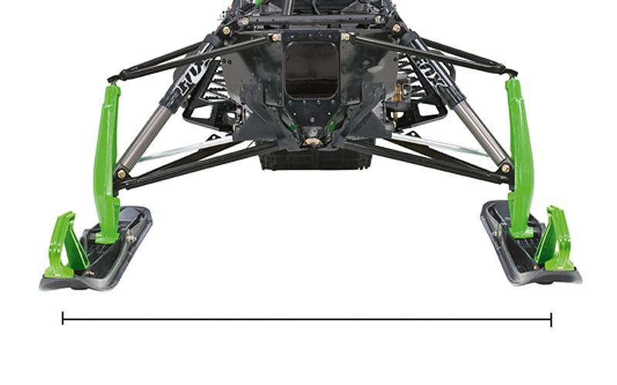
“Toe out” inte “Toe in” på styrskidorna!?
“Toe out” kan ge ett tydligare och mer förutsägbart styrsvar när du svänger – särskilt i lös snö där skidorna inte har samma grepp som på hårt underlag

Slide 14
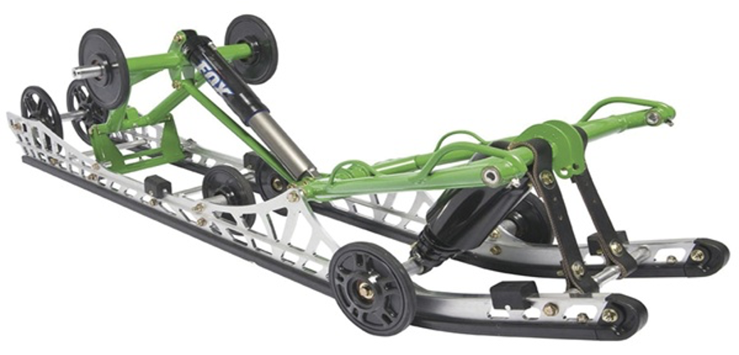
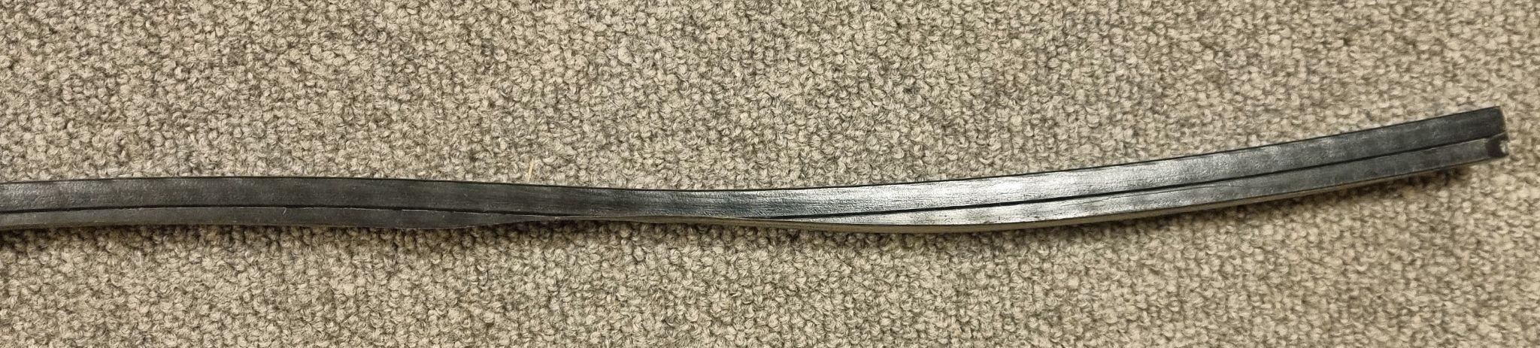
Boggie
Skena
Slide

Slide 15
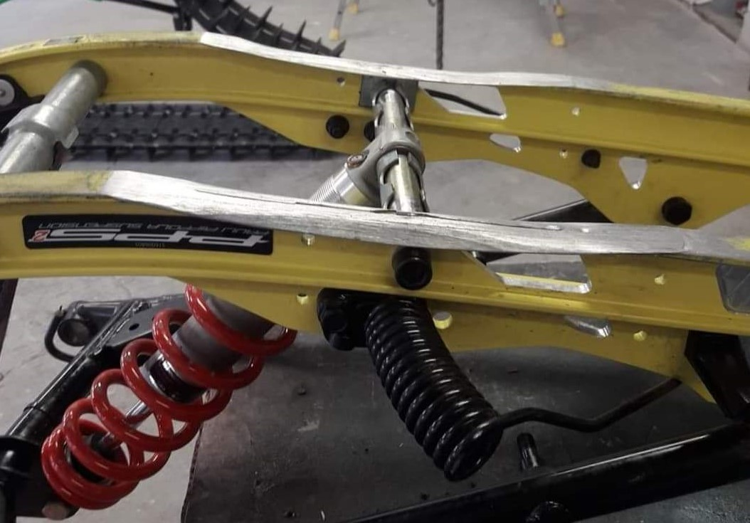

Slide 16
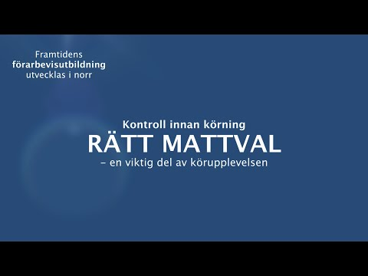

Slide 17
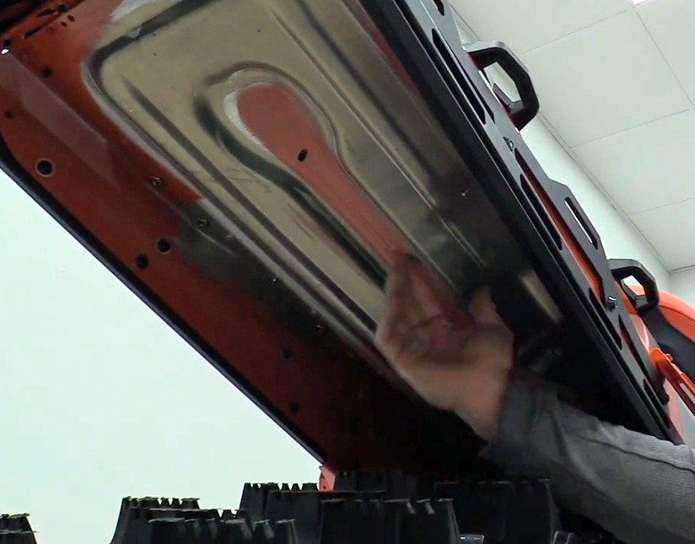
Kylning
Kylelement & överhettning,
3 saker att komma ihåg
Kylningen kräver snö mot tunneln
Lite snö, isiga leder eller hårt underlag ger nästan ingen kylning.
Håll fart och sök snö vid behov
Långsam körning eller tomgång på snöfattigt underlag ger dålig kylning –
leta upp lössnö eller mjukare snö för att kyla tunneln.
Reagera direkt på temperaturvarningar
Stanna, låt motorn svalna och säkerställ snökontakt innan du kör vidare.

Slide 18
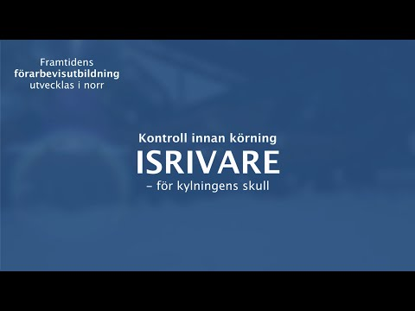

Slide 19

Tvåtaktsmotor
Moderna 2-taktsmotorer (med oljeinsprutning):
Både bränsle och olja blandas och bränns tillsammans.
Blandningsförhållande: 1:50 (1 del olja per 50 delar bensin), motsvarande 2 % olja.
Moderna snöskotrar har ett oljeinsprutningssystem som automatiskt doserar oljan efter motorns varvtal och belastning, vilket kan göra blandningen mer effektiv.
Äldre eller enkla 2-taktsmotorer (manuell blandning):
Blandningsförhållande: 1:25–1:40 (2,5–4 % olja), beroende på motorns krav och tillverkarens rekommendationer.

Slide 20
Tvåtaktsmotor forts.
Fördelar:
Lättare och mindre: Mindre vikt och enklare konstruktion. (20-40 kg)
Hög effekt per vikt: Snabbare acceleration och mer kraft på samma storlek motor.
Enklare underhåll: Färre rörliga delar.
Nackdelar:
Högre bränsleförbrukning: Mindre effektiv än en 4-taktsmotor.
Mer utsläpp: Bränner olja tillsammans med bränsle, vilket ger mer föroreningar.
Kortare livslängd: Slits snabbare eftersom den jobbar intensivare.

Slide 21

Fyrtaktsmotor
Oljan och bränslet är separata; oljan smörjer motorn utan att brännas. Drivs med ren bensin.
Fördelar:
Bränsleeffektiv: Förbrukar mindre bränsle.
Lägre utsläpp: Mer miljövänlig eftersom den inte bränner olja.
Längre livslängd: Slits långsammare tack vare smidigare arbetscykel.
Tystare: Mindre motorljud.
Nackdelar:
Tung och större: Mer komplex och väger mer. (30-60 kg)
Dyrare att tillverka och reparera: Fler rörliga delar och mer avancerad teknik.

Slide 22
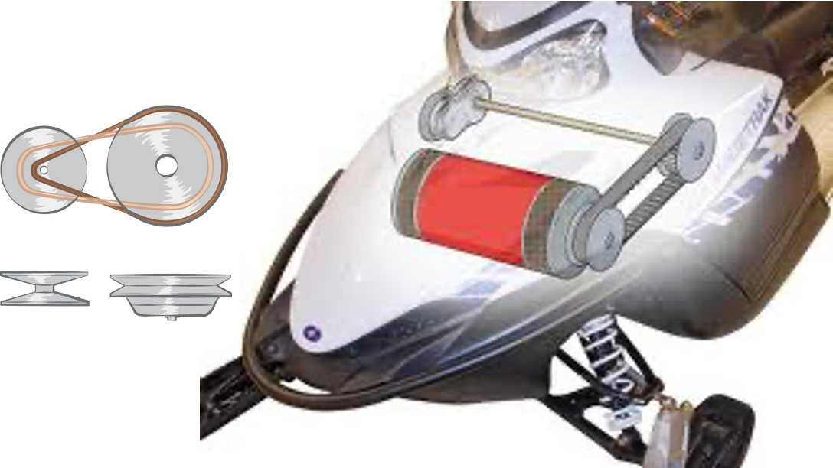
Variator snöskoter
Huvudkomponenter i variatorsystemet:
Primärvariator (drivvariator):
Sitter på vevaxeln och är kopplad till motorn.
Den ansvarar för att överföra kraft från motorn till remmen.
Har rörliga vikter som reagerar på motorvarvtalet.
Sekundärvariator (slavvariator):
Sitter på ingående axeln till drivsystemet (kopplad till mattan).
Tar emot kraft från primärvariatorn via en drivrem.
Anpassar växelutväxlingen till belastningen och skoterns hastighet.
Variatorrem:
En rem som förbinder primär- och sekundärvariatorn och överför kraften mellan dem.

Slide 23
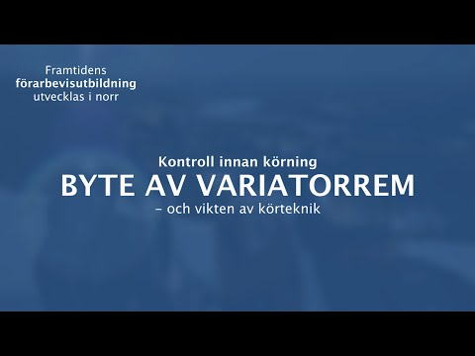

Slide 24
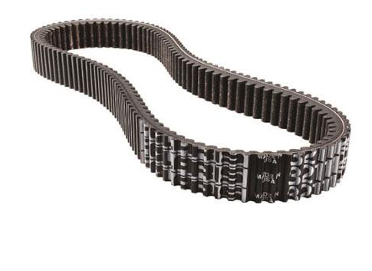
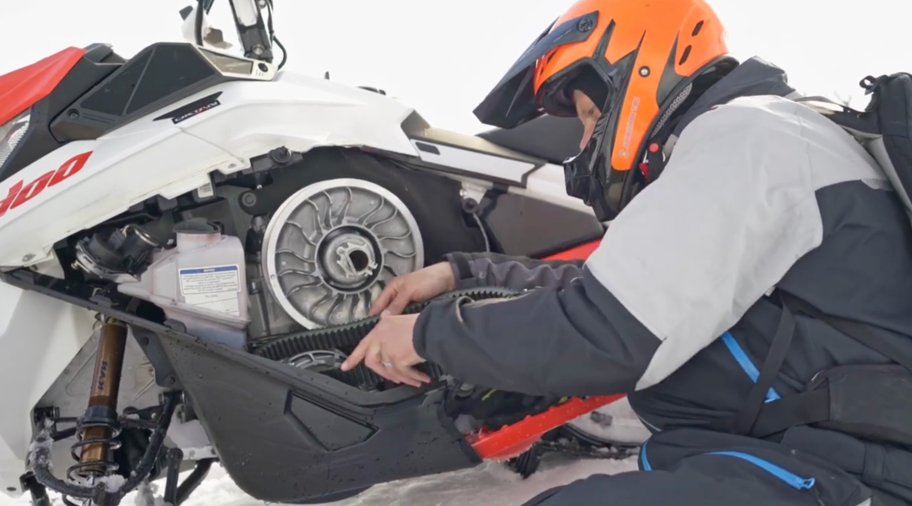
Variator
Skötsel:
Håll rent mellan skivorna, blås ur med exempelvis tryckluft (remdamm m.m.)
Rengör skivorna någon gång med Brake Clean
Kontrollera remspänningen (ökad livslängd)
sid 12

Slide 25
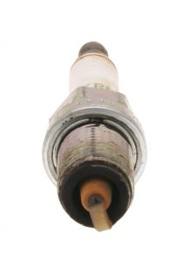
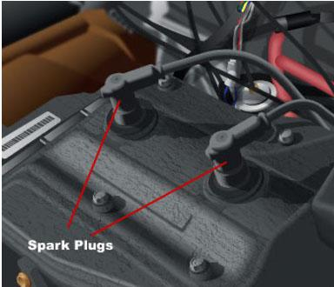
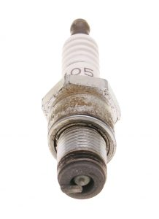
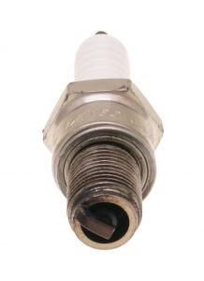
Tändstift - Men vad kan du läsa av tändstiftets färg?
Chokladbrun = Helt normalt
Motorn går som den ska och förbränningen är bra. Tändstiftet är friskt.
Vit = För varmt eller för mager blandning
Motorn går för varmt eller får för lite bränsle i förhållande till luft. Kan bero på fel i insprutning, luftläckage eller felaktigt tändstift. Bör kollas. Ha alltid reservstift med vid all skoteråkning, samt verktyg så att du kan byta dem vid behov.
Svart = För fet förbränning
Motorn får för mycket bränsle eller går med dålig förbränning. Vanligt vid kallstart, korta körningar eller om luftflödet är begränsat (t.ex. smutsigt luftfilter).

Slide 26
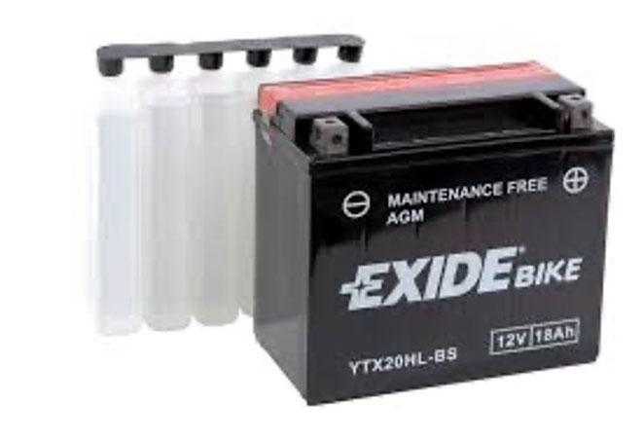
Batteri
Var försiktig vid handhavande av batteriet.
Vätskan i batteriet kan vara frätande. Även om moderna batterier så som AGM (Absorbent Glass Mat) är relativt säkra vid rätt hantering, skötsel och underhåll.
Se till att montera ur batteriet när säsongen är slut och underhållsladda så att batteriet är redo för nästa vinter.
Förvara det på en torr och sval plats, +5 - +15°

Slide 27
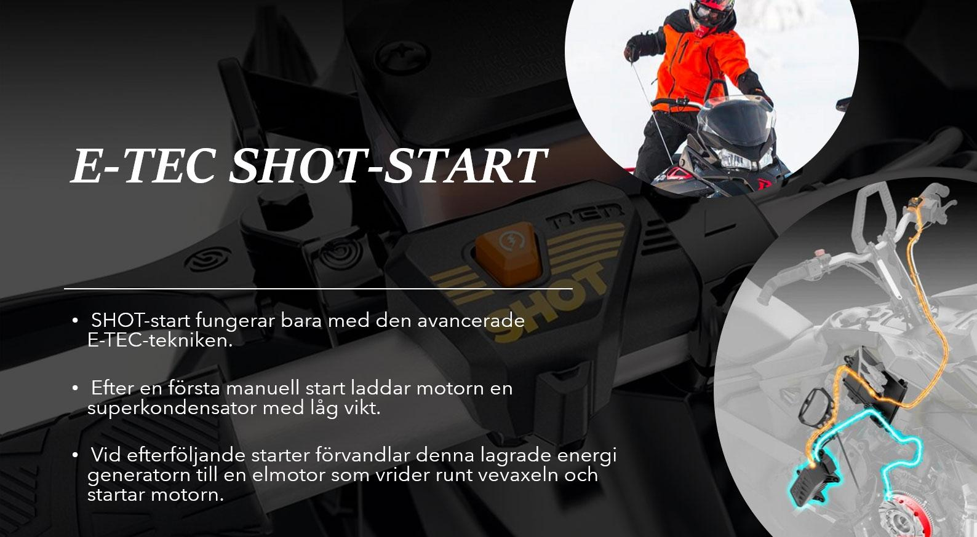
SHOT-systemet ger betydande viktbesparing
(~9–10 kg) jämfört med traditionell elstart med
batteri, vilket är en anledning till att systemet
främst marknadsförs för “lättvikt/djupsnö-maskiner”
“Teknisk innovation i jakten på viktminskning”

Slide 28
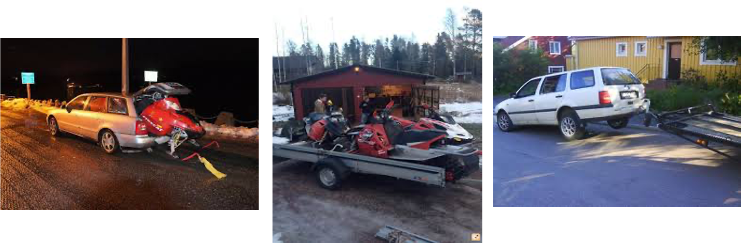
Lastning/Lastsäkring
Vad gäller?

Slide 29
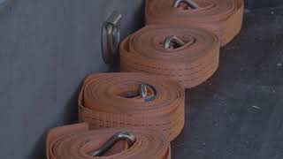

Slide 30
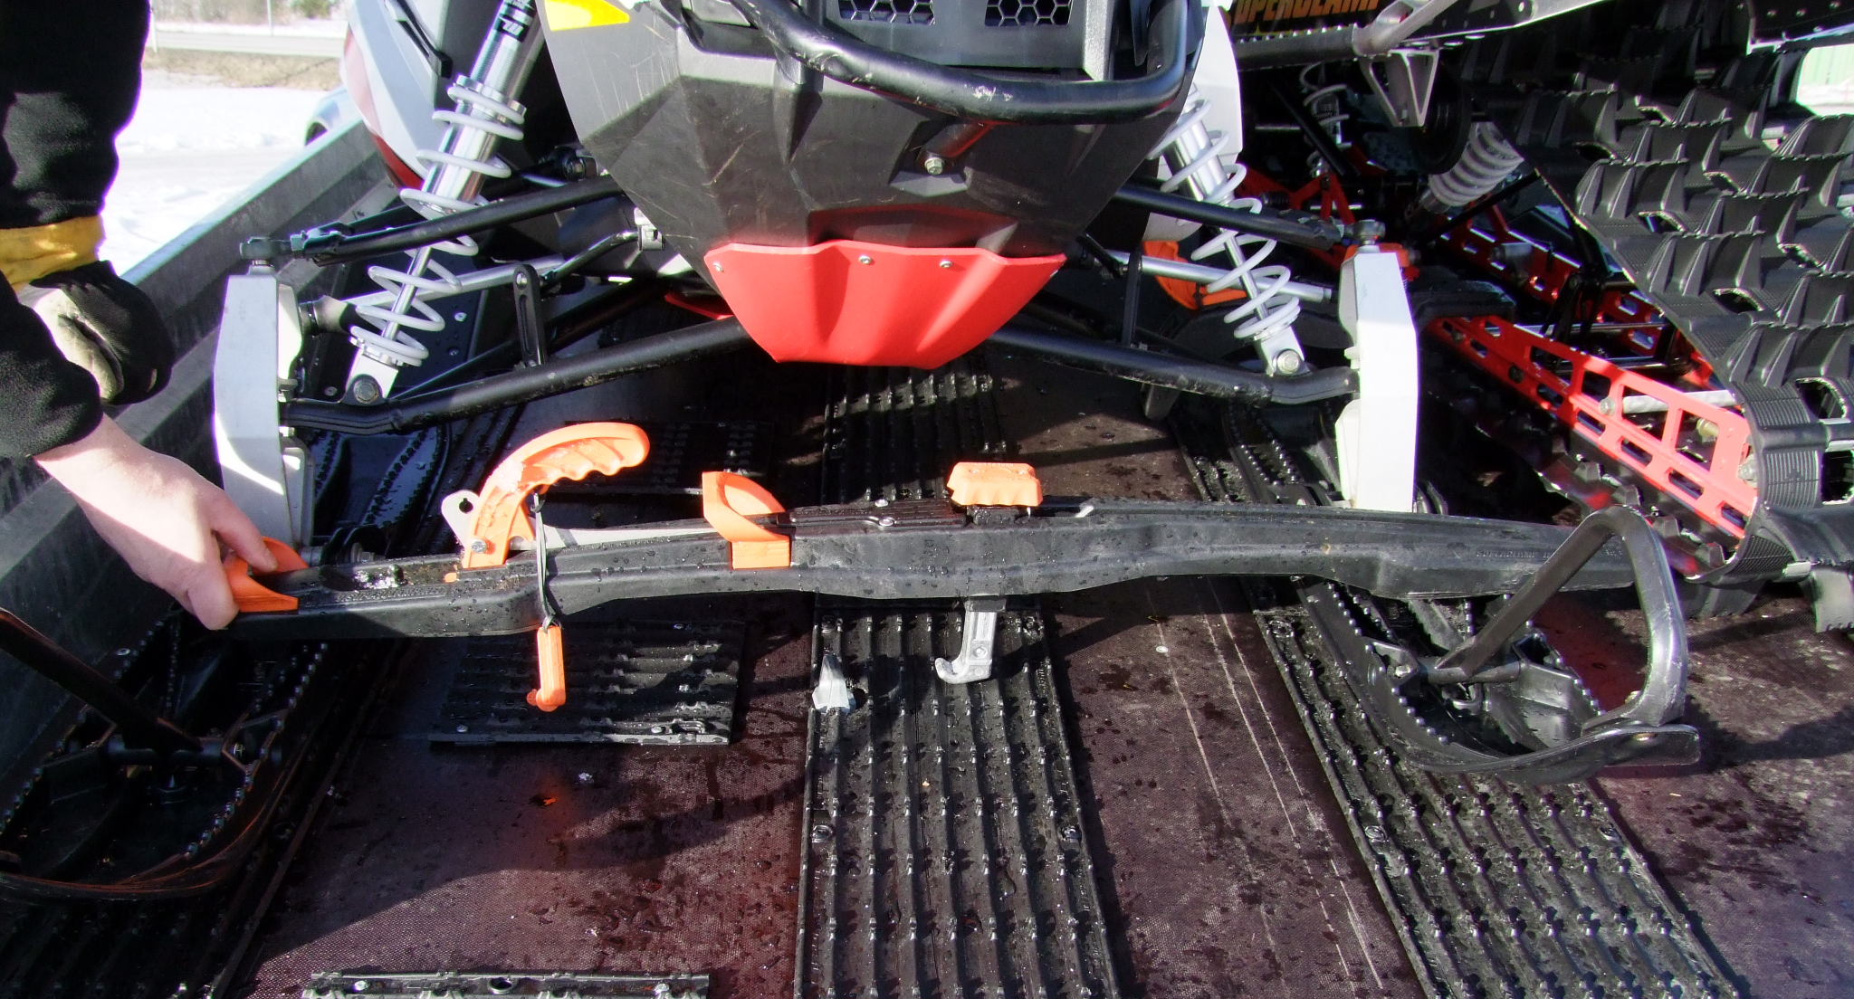
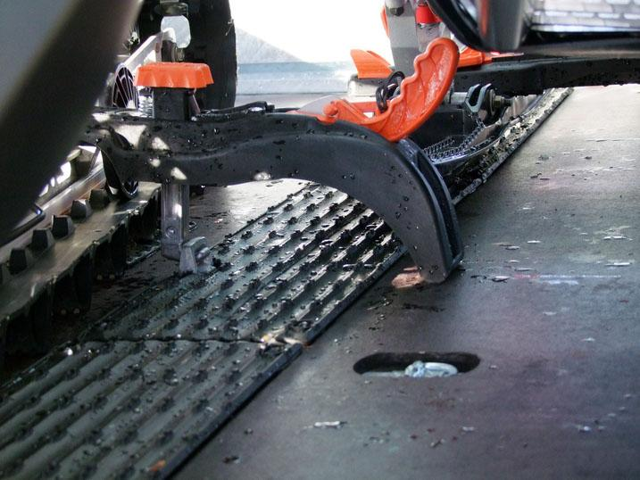
Exempel på fast lastsäkring

Slide 31
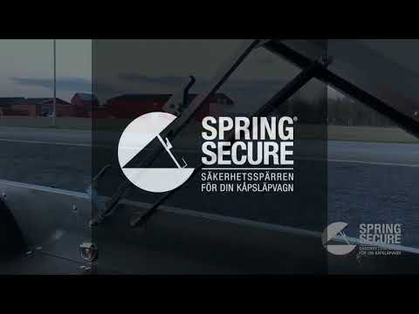

Slide 32
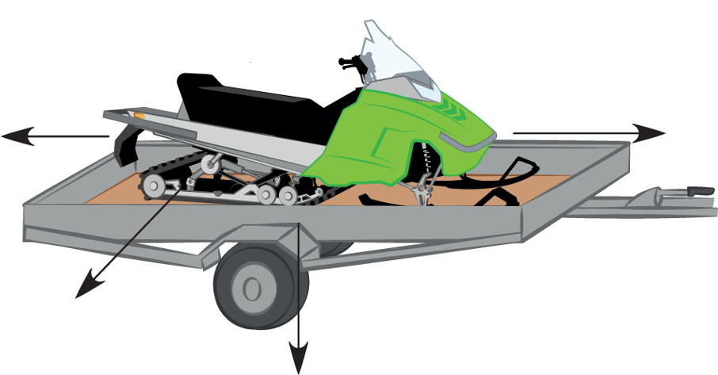
Kom ihåg!
Hela lasten framåt (0.8)
Halva lastvikten
i övriga riktningar
Detta gäller även din last på snöskotern såväl som på tillkopplad pulka eller kälke

Slide 33
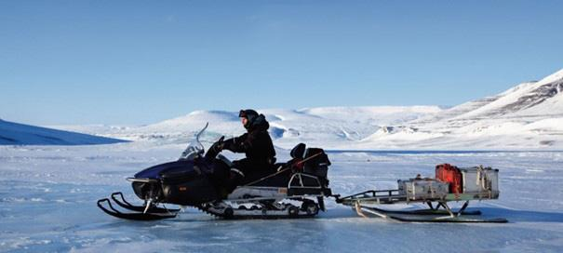
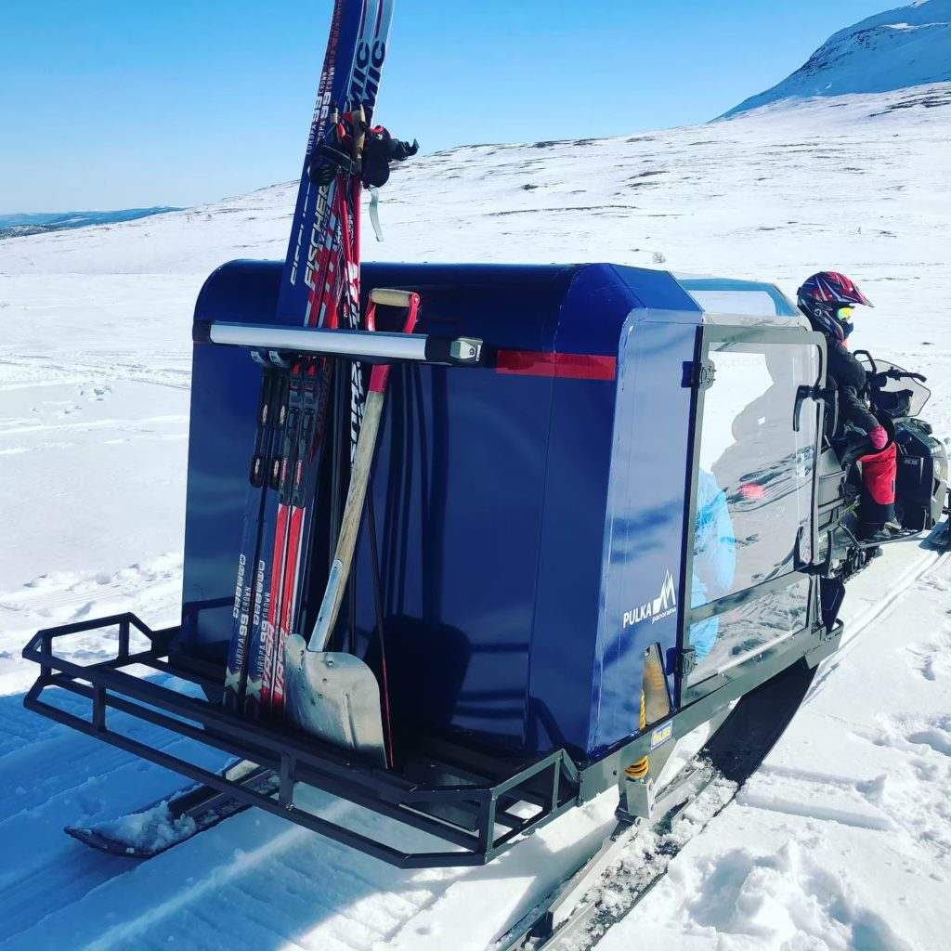
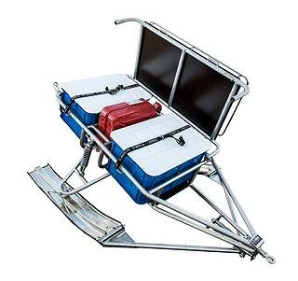
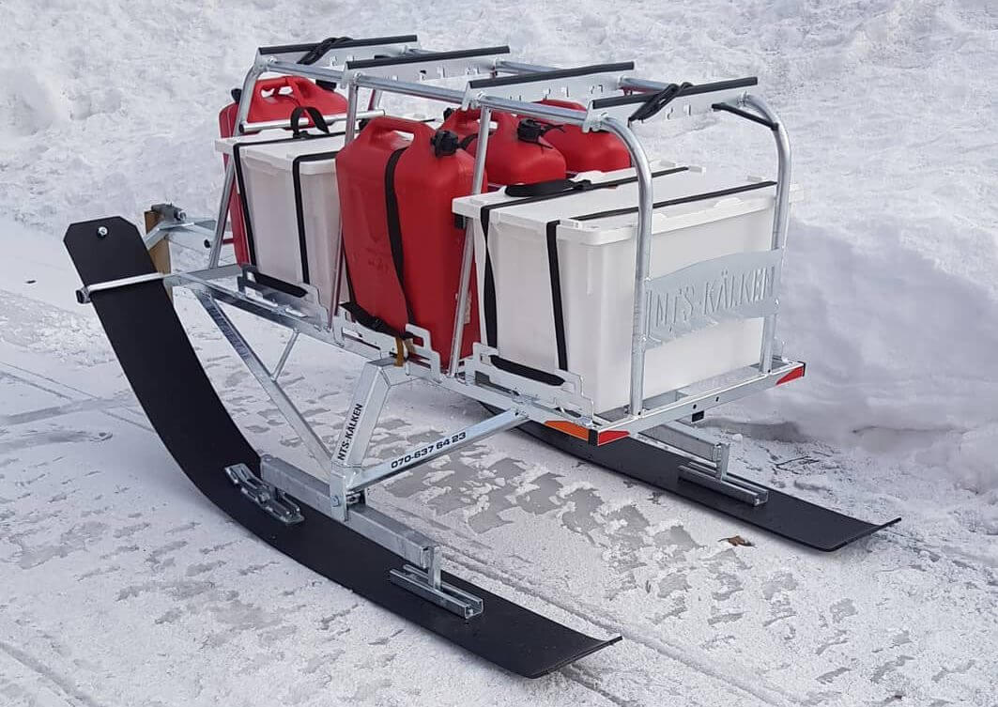
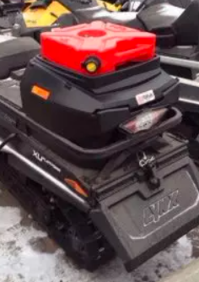
Lastsäkring på snöskoter eller pulka
Använd godkända lastsäkrings- eller spännband, så att medhavd last håller sig kvar

Slide 34
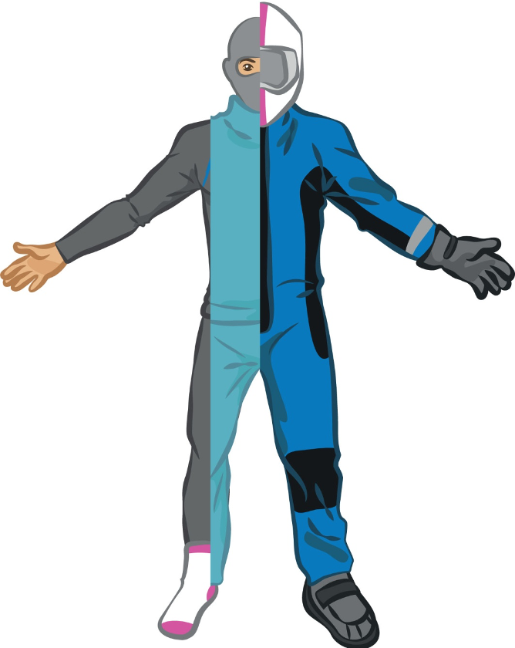
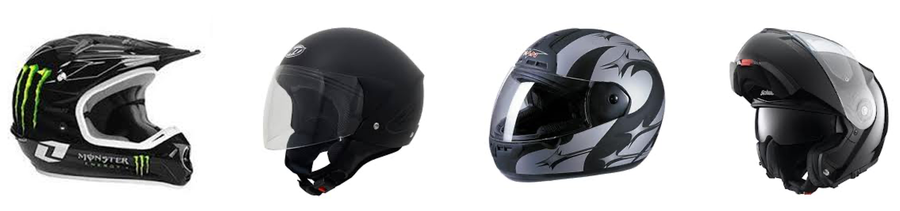
Flerskiktsprincipen
Rymliga kläder
Flera tunna lager
Det som gör att man kan hålla sig varm, är luften i kläderna
2016-01-01 kom lag på
hjälm vid skoterkörning
Godkänd enligt
ECE 22:05

Slide 35
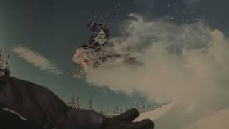

Slide 36
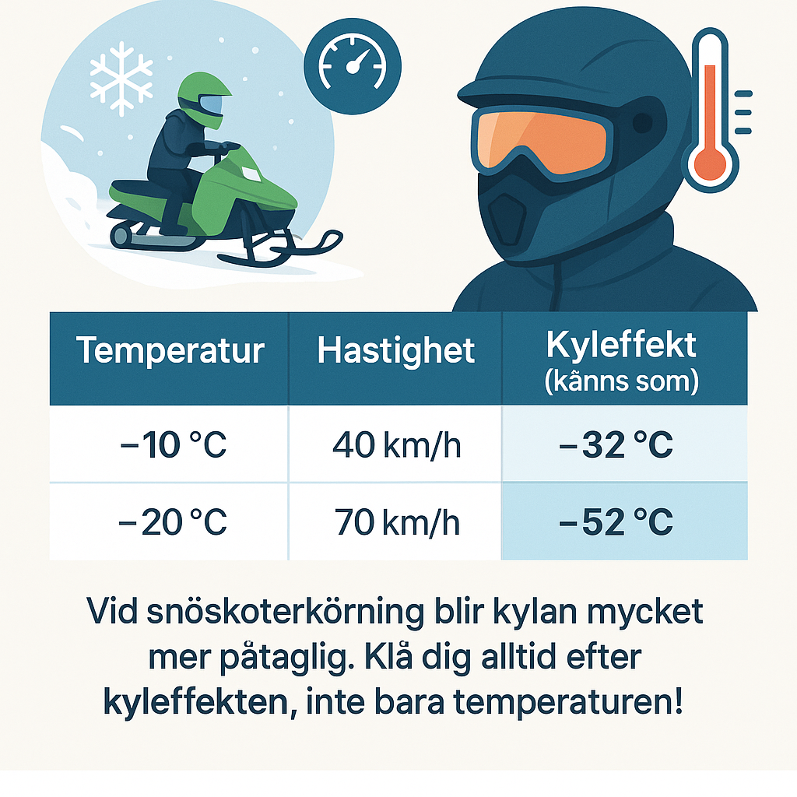
sid 16

Slide 37
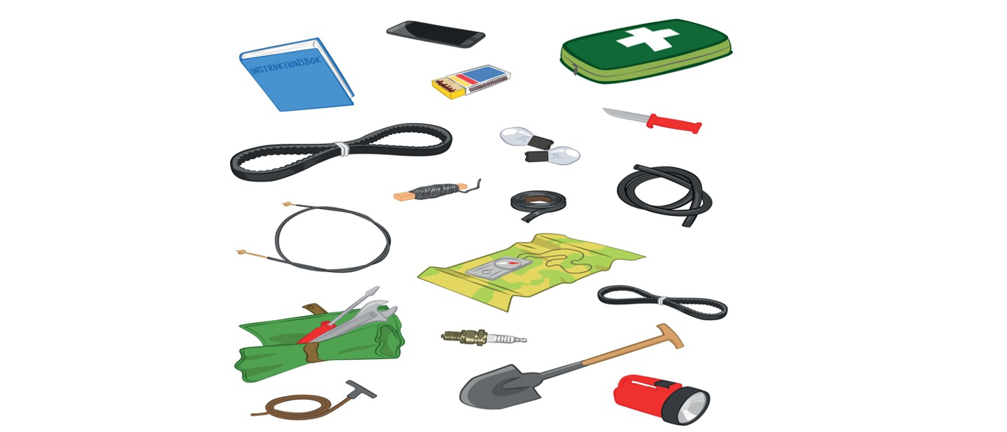
sid 17

Slide 38
MILJÖPÅVERKAN, BULLER & UTSLÄPP
KAPITEL

Slide 39
Mål/Syfte
Att ge ökad kunskap om snöskoterns effekter på miljön och hur dessa kan minimeras.

Slide 40
Målet är uppnått när eleven kan redogöra för:
olika typer av motorer, körsätt, skötsel och underhåll, underlag och markbeskaffenhet.

Slide 41
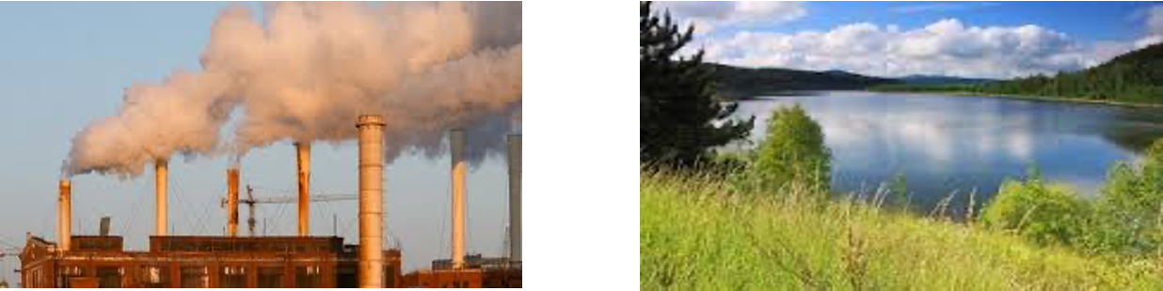
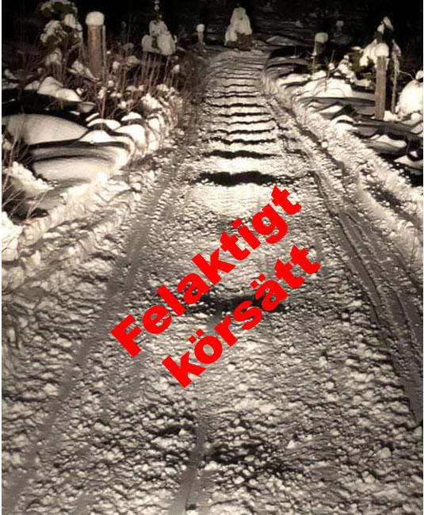

Defensiv körning
Defensiv körning, ofta kallad ”mjuk körning” skonar miljön.
Dvs. gasa mjukt vid start och försök att köra med så jämn gas som möjligt under hela körningen.
Bromsa inte bort farten i onödan, släpp gasen i tid och bromsa mjukt.
Detta körsätt minskar även skoterns bränsleförbrukning samt ökar
maskinens livslängd.
Gasglad och hårda inbromsningar belastar naturen med stora utsläpp.
Defensiv och planerad körning minskar utsläppen och sparar på underlaget.

Slide 42


Slide 43


Slide 44

Tillräckligt med snö för att inte skada underlaget.

Slide 45
Vad säger reglerna?
Terrängkörningslagens (TKL) 1:a paragraf har tre regler som du ska rätta dig efter
1 § Körning i terräng med motordrivet fordon för annat ändamål än jordbruk eller skogsbruk är förbjuden i hela landet:
1. på barmark
2. på snötäckt skogsmark med plant- eller ungskog, om det inte är uppenbart att körningen kan ske utan risk för skada på skogen

Slide 46

Vad säger reglerna?
3. på snötäckt jordbruksmark, om det inte är uppenbart att körningen kan ske utan risk för
skada på marken
Med andra ord måste det alltid finnas snö mellan snöskotern och marken. Säkrast är att köra när det är rikligt med snö så att du inte riskerar att ha kontakt med marken eller skada den.

Slide 47
Reglerna
Utöver lagen finns viktiga regler att följa:
Du får inte köra nära bostäder och annan bebyggelse
I nationalparker och naturreservat gäller särskilda bestämmelser. På vissa platser är det helt förbjudet att använda motordrivet fordon
I fjällen finns något som kallas regleringsområden och i en del av dessa får körning endast ske på för ändamålet upprättade allmänna snöskoterleder. I andra regleringsområden gäller totalt snöskoterförbud för allmänheten

Slide 48
Reglerna (forts.)
Länsstyrelsen eller kommunen kan utfärda lokala snöskoterförbud av hänsyn till bland annat friluftsliv, rennäring, djurliv eller naturvård
Snöskoterkörning kan också regleras av kommuner genom lokala trafikföreskrifter
Du har ansvaret att ta reda på eventuella begränsningar eller regleringar. Du kan inte i efterhand säga att du inte visste vad som gällde

Slide 49
Det sunda förnuftet
Egentligen är det väldigt enkelt: uppträd hänsynsfullt mot såväl människor som natur och ha ordning på din skoter
Visa hänsyn till skidåkare, djurskötare och andra som du passerar. Kör sakta och med rejält avstånd
Kör aldrig aggressivt och provocerande
Kör aldrig onykter eller drogpåverkad. Nolltolerans är en självklarhet

Slide 50
Det sunda förnuftet (forts.)
Visa respekt för marken du färdas på. Kör inte på barmark, i skogsplanteringar eller på odlad åkermark
Ta reda på och följ alltid lokala bestämmelser
Använd skoterleder där sådana finns
Lös ledkort & eller klubbmedlemskap så bidrar du till att hålla lederna i gott skick.
Kör inte en manipulerad snöskoter. Bullret upplevs av många som mycket störande och dessutom är dessa skotrar olagliga.

Slide 51


Slide 52

Skoteråkning i våra grannländer
All nöjeskörning var i princip förbjuden i Norge fram till 2015, då Stortinget sa ja till reglerad skoteråkning efter skoterleder.
Det är kommunerna som styr detta med de lokala klubbarna.
Mer info kring detta på
www.skfr.no
Snøscooterklubbenes Fellesråd
I Finland regleras skoteråkning till statliga leder. I terräng krävs tillstånd.

Slide 53



Exempel på lokala lösningar
Hur kan man bibehålla och utveckla snöskoteråkningen utifrån lokala förutsättningar?
Exempelvis så som i Frostvikens kommunala regleringsområde.
De grönmarkerade områdena är reglerade friåkningsområden
De lilamarkerade områdena är ledåkningsområden och där är inte friåkning tillåten

Slide 54


Slide 55


Slide 56
TRAFIKREGLER & TRAFIKSÄKERHET
KAPITEL
sid 33

Slide 57
Mål/Syfte
Att ge kunskap och insikt i vad som kännetecknar och är en god trafikmiljö. Ge kunskap om regelsystemet i terrängtrafiken samt få ett grundläggande säkerhetstänk och riskmedvetenhet.

Slide 58
Målet är uppnått när eleven kan redogöra för:
trafikens grundregler, vägmärken och skoterledsmarkeringar, hastighet och hur man minimerar riskerna med skoteråkning.

Slide 59


Varför har vi regler i trafiken?
Det yttersta syftet är att förhindra olyckor
Reglerna skall förenkla för trafikanterna men också förhindra eller minska skadeverkningarna på miljön
Täcker reglerna allt?

Slide 60

Håller avstånd på leden och har goda säkerhetsmarginaler
Att du är medveten om risker och att du inte tar onödiga risker
Har bra uppsikt både framåt, bakåt och åt sidorna
Inte stressar upp dig
Ligger ett steg före i tanken
Kör mjukt och bromsar i tid. Utnyttja motorbromsen oftare

Slide 61

Trafikens Grundregler:
Ansvar
Omdöme
Hänsyn

Slide 62


Slide 63


Slide 64

Polisen övervakar
Du har väjningsplikt mot t. ex.
gående, skidåkare, sparkåkare och hundspann.

Slide 65




Polismans tecken
STOPP för den trafikant som handflatan är vänd mot. Tecknet kan ges med en stoppspade
FORTSÄTT FRAMÅT för de trafikanter som färdas i riktningen som anges.Tecknet ges med en vinkande rörelse i angiven färdriktning
STOPP för den som kommer framifrån
eller bakifrån. Om du kommer från sidan innebär tecknet att du skall köra
MINSKA HASTIGHETEN för den trafikant som polismannen är vänd mot

Slide 66
Några uttryck och begrepp att känna till
Terräng
Alla områden som inte är väg, till exempel skog, fjäll, åkrar och sjöisar. Det är där du oftast kör snöskoter.
Väg
En anlagd och upplogad yta för fordonstrafik, till exempel landsvägar och grusvägar. Snöskoter får bara köras på väg i vissa undantagsfall, som vid kortare överfarter.
Terrängfordon
Indelas i klasserna terrängmotorfordon och terrängsläp
Terrängmotorfordon
Är begreppet för både tgsnö/tghjul och terrängvagn. Terrängsläp är ett fordon avsett att dras av tgsnö/tghjul och eller terrängvagn

Slide 67
Några uttryck och begrepp att känna till (forts.)
Att tänka igenom sin färdväg i förväg och anpassa körningen efter terräng, väder, säkerhet och miljö. Det kan innebära att välja leder och undvika känsliga områden.
Planerad körning
Genom att aktivt skanna omgivningen kan man upptäcka hinder, andra fordon eller förändringar i terrängen i god tid. Det området avsöks med direkt- och periferiseendet i samspel genom att man låter blicken vara rörlig inom området.
Avsökningsområde
Innebär att man kör så mjukt som möjligt, att man undviker rivstarter, att man inte bromsar bort fart i onödan. Att köra på ett sätt som minimerar påverkan på naturen. Det kan innebära att följa skoterleder, undvika onödigt buller och köra så bränslesnålt som möjligt.
Miljöanpassad körning

Slide 68


Registrerad samt påställd
Minst trafikförsäkrad
Ej manipulerad från original
annars ny reg. besiktning
Ex. eftermontering av s.k. ”trimpipa” med kraftigt tilltagande ljudvolym som följd.
Var skall den vara placerad?

Slide 69









Exempel på skoterledsskyltar

Slide 70








Exempel på skoterledsskyltar

Slide 71

snofed.se

Slide 72

snofed.se

Slide 73


Slide 74

På leden gäller högertrafik
Max 70 km/h, men vilka
faktorer styr valet av
lämplig hastighet?
Hur ska man tänka i situationer som denna?
VILKA RISKER SER NI?
snofed.se

Slide 75


Slide 76

Körning i mörker - Risker? - Skillnader mot dagsljus?
Ta ut ökat avstånd till framförvarande skoter.
Tänk på att det är svårare att upptäcka hinder under körning i mörker.
Lättare att se ljus från mötande skotrar samt
exempelvis bromsljus från framförvarande skoter.
snofed.se

Slide 77


Slide 78


Vid väg- eller järnvägsövergång gäller alltid stopplikt!
Passagerare på skoter eller i kälke kliver av och går över!

Slide 79


Slide 80


Slide 81

ATT VARA FÖRUTSEENDE

Slide 82

UPPTÄCK FARAN i tid!
Var förutseende!

Slide 83

Erfarna förare
Oerfarna förare
Har rörlig och ”mjuk” blick.
Fokuserar på saker som rör sig.
Avsökningsområdet är bredare
och längre. Har även uppsikt bakåt.
Fäster blicken på saker och håller
kvar blicken för länge (”ryckig” blick).
Fokuserar på stillastående saker.
Avsökningsområdet är smalare och kortare.

Slide 84

Avsökningsområde & synfält
Synen står för 90 % av vår information i körningen
Blicken styr körningen – skotern följer dit du tittar
Använd hela synfältet (180°) och sök aktivt av risker.
Lyft blicken, planera längre fram och undvik tunnelseende
Trötthet, alkohol och stress minskar synfältet och ökar riskerna

Slide 85


Slide 86


Slide 87


Slide 88
Lavinfilmer
https://www.youtube.com/watch?v=a1V1oMAUsE8&list=PL86xsQeQvuXpKefPDPtnjL3e4cgccM4dr&index=2
https://www.youtube.com/watch?v=1GiAZgC_pew&list=PL86xsQeQvuXpKefPDPtnjL3e4cgccM4dr&index=3

Slide 89

snofed.se

Slide 90

snofed.se

Slide 91


Slide 92


Slide 93

snofed.se

Slide 94


Slide 95

snofed.se

Slide 96


Slide 97

snofed.se

Slide 98



Isdubbar
Räddningslina
En flytoverall eller ett flytunderställ kan också vara ett bra alternativ, om man kör och vistas mycket på isar.

Slide 99


Slide 100
STRAFF & PÅFÖLJDER
KAPITEL

Slide 101
Mål/Syfte
Ge kunskap och förståelse för statsmaktens syn på och vikten av att stävja olika typer av brott i trafiken samt förstå hur olika försäkringar fungerar.

Slide 102
Målet är uppnått när eleven kan redogöra för:
Straffbestämmelser, behörighet och försäkring.

Slide 103


Slide 104
Straffbestämmelser (exempel)
Böter (1000-4000 kr)
Återkallande av körkort & förarbevis
Fortkörning
Rattfylleri > 0,2 ‰ men < 1 ‰
Avsaknad av hjälm 1500 kr
Ej stannat vid olycka
Kört med avställt fordon 1200 kr
Vårdslöshet i trafik som medför risk
Ej stannat vid vägövergång 2500 kr
Fängelse
Grovt rattfylleri > 1 ‰
Grov vårdslöshet
Smitning

Slide 105

Skillnader mellan ordningsbot och dagsböter
ORDNINGSBOT
Ett fast belopp som polisen kan skriva ut på plats.
För enkla och klart reglerade trafikförseelser (t.ex. fortkörning, ej haft giltig behörighet med sig och avsaknad av hjälm.
DAGSBÖTER (Exempelvis olovlig körning)
Bestäms av åklagare eller domstol - beloppet anpassas efter inkomst.
För brott som kräver utredning och inte täcks av ordningsbotskatalogen, ofta när det rör sig om lagbrott snarare än förseelser.

Slide 106

Behörighetskrav
Ett körkort (oavsett behörighet) eller traktorkort utfärdat från 1/1 2000 ger rätt att köra snöskoter inom ramen för organiserad turistverksamhet (snöskotersafari).
För att få köra snöskoter så ska du vara 16 år gammal och har antingen ett godkänt förarbevis för snöskoter, utfärdat efter 1/10 2009 eller ett godkänt förarbevis för terrängskoter som är utfärdat före 1/10 2009.
Du får även köra snöskoter om du har ett traktorkort eller körkort som är utfärdat första gången före 1/1 2000.

Slide 107
Försäkring
Trafikförsäkring- obligatorisk, ersätter personskador samt sakskador du vållar med fordonet.
Vad händer om du är oförsäkrad?
Trafikförsäkringsföreningen (TFF) - Trafikförsäkringsavgift 56 kr/dag
Du själv får stå för kostnaderna för motparten
Halvförsäkring- innehåller trafik-, stöld-, brand-, glas-, maskin-, räddnings- och rättsskyddsförsäkring.
Helförsäkring- består av halvförsäkring samt vagnskadeförsäkring.

Slide 108
PRIMÄRA ÅTGÄRDER VID SNÖSKOTEROLYCKA
KAPITEL

Slide 109
Mål/Syfte
Ge kunskap om skyldigheter, åligganden och åtgärder i samband med trafikolycka.

Slide 110
Målet är uppnått när eleven kan redogöra för:
vilka skyldigheter vi har, åligganden och åtgärder genom första hjälpen, samt har vetskap om de vanligaste olyckstyperna enligt tillgänglig statistik från Trafikverket.

Slide 111
Vilka är de vanligaste olyckorna med snöskoter?
Perioden 2012-07-01 – 2022-06-30
2184 olyckor med totalt 2296 personer inblandade varav 64 omkomna
De vanligaste händelseförloppen vid dödsolyckor och allvarliga olyckor:
Krockat med fast föremål
Ramlat av snöskotern
Vält, voltat eller fått sladd
Krock med fordon (snöskoter, bil, traktor eller tåg)
Bristande is och vak
Kört ner för brant, stup eller ravin
Tappat kontroll efter att ha kör upp/ner i olika hinder
Misslyckade hopp

Slide 112
Vilka skyldigheter har man vid en trafikolycka?
I 2 kap 8 § Trafikförordningen anges vilka skyldigheter du som trafikant har om du ”med eller utan egen skuld haft del i en trafikolycka”.
Stanna kvar på platsen
Hjälpa skadade efter bästa förmåga
Larma 112 vid behov

Slide 113

Åligganden & åtgärder
Handla snabbt, men lugnt - tveka inte att ingripa
Samarbeta med andra på plats
Skaffa en överblick över antalet skadade och skadornas allvarlighetsgrad
Flytta personer endast vid livsfara
Varna andra trafikanter

Slide 114

Åtgärder första hjälpen L-ABCDE
L. Livsfarligt läge:
Säkerställ din och den skadades säkerhet innan du ingriper
Flytta den skadade till en säker plats och endast vid livsfara
Vad finns det för exempel som kan innebära fara?
A. Airway, öppen luftväg:
Kontrollera luftvägen. Avlägsna eventuella hinder och främmande föremål.
Vad kan påverka luftvägen?

Slide 115

Åtgärder vid första hjälpen L-ABCDE
B. Breathing, andning:
Kontrollera andning genom att:
Se om bröstkorgen höjs och sänks
Lyssna efter andningsljud/andetag
Känn om du känner andetag mot din kind/öra

Slide 116
Åtgärder vid första hjälpen L-ABCDE
B. Breathing, andning:
Om ingen eller onormal andning,
larma 112 och starta hjärt-lungräddning.
Om medvetslöshet med normal andning,
lägg i stabilt sidoläge och larma 112
Underlätta andningen genom att lossa på åtsittande kläder runt ansikte och hals, exempelvis hjälm och halsduk.

Slide 117


Slide 118


Åtgärder vid första hjälpen L-ABCDE
C. Cirkulation och blödning:
Stoppa blödning - Lägg tryckförband med tryck där det blöder som mest, annars kan den cirkulerande blodmängden blir otillräcklig.
Vid kraftiga blödningar - LARMA 112
D. Disability, medvetandegrad & känsel:
Är personen:
Vaken/Alert
Reagerar på smärta
Reagerar inte alls = medvetslös

Slide 119

Åtgärder vid första hjälpen L-ABCDE
E. Expose, helkroppsundersökning och förhindra nedkylning:
Håll personen varm, skydda mot väta och kyla.
Undersök hela personen för att finna andra eventuella skador som tex. benbrott, sårskador eller brännskador.
Skydda personen mot skadlig exponering såsom: Brandrök, nedkylning, andra farliga ämnen, fotografering från 3:e part etc.

Slide 120
Chock och nedkylning
Tecken på chock:
Blek, kall och kallsvettig hud
Snabb puls och ytlig andning
Oro, förvirring eller medvetandepåverkan
Åtgärder vid chock:
Lägg den skadade ner - gärna med benen något höjda om det inte finns exempelvis rygg- eller nackskador
Högläge av benen förbättrar blodcirkulationen genom att mer blod rinner tillbaka till hjärtat
Det höjer blodtrycket, förbättrar syresättningen till hjärnan och kan bromsa utvecklingen av chock.
Används vid cirkulationssvikt om det inte finns skador som talar emot.

Slide 121
Åtgärder vid chock och nedkylning forts.
Håll den skadade varm - använd kläder, filtar eller räddningsfolie
LARMA 112 - och övervaka tillståndet
Vikten av att förhindra nedkylning:
Nedkylning (hypotermi) försämrar kroppens förmåga
att klara av skador och chock
Vid minusgrader: Isolera den skadade från marken och skydda mot vind
Vid genomblöta kläder: Försök
byta till torra kläder eller svep in i värmeisolerande material (foliefilt)
Om medvetslös: Kontrollera andning och lägg i stabilt sidoläge

Slide 122

När hjälpen anländer
Vid olyckor nära samhällen: Räddningstjänst och ambulans anländer ofta först
I fjällmiljö: Fjällräddningen kan ha lång framkörningstid, men är en fantastisk resurs att ha tillgång till, när olyckan har skett långt från farbar väg. Ambulanshelikopter kan användas om vädret så tillåter
snofed.se

Slide 123


Slide 124


112-appen SOS Alarm
✅ Exakt GPS-position vid larmsamtal
✅ Snabbare räddningsinsats
✅ Meddelanden & varningar vid olyckor
✅ Chattfunktion om du inte kan prata
✅ Tyst larm vid hotfulla situationer
✅ Visar närmaste hjärtstartare
✅ Aktuella kris- och vädervarningar
✅ Perfekt för fjällräddning och friluftsliv
Att ha SOS Alarm 112-appen kan alltså vara en livräddare i en nödsituation, särskilt vid skoterolyckor där positionering är avgörande.

Slide 125
PERSONLIGA FÖRUTSÄTTNINGAR
KAPITEL

Slide 126
Mål/Syfte
Påvisa människans ofullkomlighet. Ge deltagaren ökad självkännedom samt hur man motverkar självöverskattning. Betona att en god snöskoterförare kännetecknas av personlig mognad som visar hänsyn för människor, djur och natur samt visar stor respekt för miljön.

Slide 127
Målet är uppnått när eleven kan redogöra för:
faktorer som påverkar beteendet, social påverkan och grupptryck.

Slide 128

En fungerande motorik

Slide 129


Slide 130


Slide 131


Slide 132


Att skjutsa på snöskoter med passagerare
Hur påverkas köregenskaperna & vad bör vi tänka på?
Tyngdpunkten förändras
Längre bromssträcka
Justera dämpare & fjädring för den ökade belastningen
Något annat att tänka på?

Slide 133


Att skjutsa barn på snöskoter
Vad bör vi tänka på?

Slide 134
Personligheter i snöskotertrafiken
Impulsivitet
Reagerar snabbt utan att tänka sig för
“Jag ska bara testa den där backen” eller köra fort över ett isparti utan att ha koll på isens tjocklek.
Bortförklaring
Erkänner inte sina misstag
Skyller på skotern, snön eller kompisen i stället för att reflektera över eget agerande.
Bortträngning
Förtränger obehag
Ignorerar nära-ögat-situationer i stället för att lära av dem ”det gick ju bra den här gången”
Reaktionsbildning
Handlar tvärtemot
Blir övermodig när någon säger ”ta det lugnt” – kör ännu hårdare för att visa att man ”kan”
Självhävdelse
Accepterar inte att andra styr
Vägrar följa ledare eller gruppens plan, vill köra egen väg i fjällen
Prestigetänkande
Kan bäst, vet bäst
Vill visa att man är skickligast - tävlar med kompisar, tar onödiga risker
Stress
Koncentrationssvårigheter, felbeteenden
Tappar fokus, glömmer säkerhetsutrustning, tar sämre beslut under press

Slide 135



Alkohol
Droger
Mediciner & Läkemedel
Redan små mängder alkohol försämrar balans, reaktionsförmåga och omdöme – tre nycklar för säker skoterkörning.
Påverkar både koordination, reaktionsförmåga och uppmärksamhet.
Många vanliga mediciner (t.ex. smärtstillande, hostmedicin, sömntabletter, allergimedicin) kan påverka reaktionstid och koncentration.
Alkoholen gör att man underskattar risker och överskattar sin egen förmåga – farligt i terräng där felbeslut snabbt får stora följder.
Flera droger, särskilt cannabis och centralstimulerande, gör att man inte uppfattar hastighet, lutning eller avstånd korrekt.
På vintern, med kyla och mörker, förstärks effekten. Allt ansvar ligger på föraren – det är alltid du som ska veta hur din kropp påverkas.
Tror ni man märker själv när man är för påverkad för att köra?

Slide 136

Alkohol & snöskoteråkning
Förbränningen kan inte påskyndas – kroppen bryter ner ungefär 2 cl starksprit per timme.
Du kan inte "nyktra till" snabbare genom kaffe, frisk luft eller mat.
Är du påverkad på kvällen finns det stor risk att du fortfarande har alkohol kvar i blodet på morgonen när du ska köra skoter.
Kylan sänker kroppens ämnesomsättning → alkoholen bryts ner ännu långsammare.
Det kan alltså vara rattfylleri redan när du kör ut dagen efter festen i stugan – även om du känner dig pigg.

Slide 137


Hur påverkas vi av trötthet i samband med snöskoteråkning?

Slide 138


Avgaser, utsläpp & dess inverkan

Slide 139

Inlärningsmetoder & dess betydelse
Vad innebär imitationsinlärning?
Imitationsinlärning innebär att eleven observerar en erfaren förare (lärare, instruktör eller annan) och imiterar körteknik, beteenden och handlingsmönster.
POSITIV EFFEKT?
NEGATIV EFFEKT?
Snabb motorisk inlärning
Eleven kan härma fel beteenden
Visuell förståelse för viktfördelning, körställning, gas–broms och körlinje
Risk för att ytliga rörelser imiteras utan förståelse
Bättre riskmedvetenhet när instruktören visar rätt beteende
Gruppdynamik kan föra vidare dåliga beteenden
Ökar motivation och självförtroende och perfekt för komplexa manövrar
Begränsar elevens egen problemlösning

Slide 140
Inlärningsmetoder & dess betydelse
Vad innebär sannolikhetsinlärning?
Sannolikhetsinlärning innebär att en person lär sig genom att koppla orsak–verkan och bygga erfarenhetsbaserade förväntningar om vad som sannolikt händer i en viss situation.
POSITIV EFFEKT?
NEGATIV EFFEKT?
Självständig riskbedömning
Överdrivet självförtroende
Stark terräng- och snöförståelse
Feltolkade mönster → farliga beslut
Snabbare beslut i terräng
Ignorerar ovanliga men farliga risker
Bättre förutsägelse av skoterns beteende
Generalisering av felaktiga erfarenheter

Slide 141
Inlärningsmetoder & dess betydelse
Vad innebär djupinlärning?
Djupinlärning innebär att eleven inte bara memorerar fakta utan verkligen förstår sambanden, orsakerna och konsekvenserna bakom ett beteende
eller regel. Det är en grundläggande metod för att skapa ett säkert och ansvarsfullt trafikbeteende – särskilt viktigt för snöskoterförare som ofta
kör i riskfylld och föränderlig miljö.
Man förstår varför något är rätt eller fel, inte bara vad som är rätt eller fel, bättre riskbedömning.
Kunskapen blir meningsfull, hållbar och användbar i nya situationer. Långsiktigt minne och hållbar körstil.
Djupinlärning kräver reflektion, dialog och exempel från verkligheten – inte bara repetition. Starkare koppling teori–praktik.

Slide 142
Inlärningsmetoder & dess betydelse
Varför är djupinlärning viktigt för snöskoterförare?
🚨 Situationsanpassning: Snöskoteråkning sker i miljöer som förändras snabbt – is, snö, väder, lavinfara – vilket kräver förmåga att tänka och anpassa sig.
🧭 Beslutsförmåga: Djupinlärda kunskaper gör det möjligt att fatta rätt beslut även i nya, oväntade situationer.
🧠 Bättre riskbedömning: Man förstår varför vissa handlingar är farliga och hur man kan förebygga olyckor.
⛑️ Färre olyckor: Djupinlärning leder till mer genomtänkt, defensiv och hänsynsfull körning – vilket minskar olycksrisken.

Slide 143

Grupptryck
Negativt grupptryck
Positivt grupptryck
🚩 "Vi kör fortare, ingen vill vara sist!" → Hög fart + dålig sikt = hög risk för krasch
🚩 "Kolla den där sluttningen, du är väl ingen mes?!" → Kan leda till att någon tappar kontrollen eller utlöser en lavin.
🚩 "Kom igen! Vi genar över isen, vi sparar tid." → Om isen är för tunn?
🚩 "Skit i hjälmen, det är bara en kort tur." → Hjälmen räddar ditt liv!
💚 "Vi ser till att alla har rätt kunskap och rätt utrustning innan vi åker ut" 💚 "Vi saktar ner om någon känner sig osäker"
💚 "Vi kör bara där vi vet att det är säkert, inget onödigt risktagande" 💚 "Om vi ska ut på is, kollar vi alltid istjockleken först"
💚 "Vi säger till om någon kör som en idiot – vi vill alla komma hem hela" 💚 "Vi stöttar och hjälper varandra i alla lägen"

Slide 144

Våga säga ifrån!

Slide 145


Slide 146
MANÖVERTRÄNING & PRAKTISK TILLÄMPNING
KAPITEL

Slide 147
Mål/Syfte
öka den personliga färdigheten avseende att framföra en snöskoter med olika körställningar på olika underlag och olika slags terräng. Att förstå syftet och behovet av att göra en säkerhetskontroll på sin snöskoter innan avfärd samt förstå de grundläggande principerna i hur man tar lös en fastkörd snöskoter.

Slide 148


Slide 149

Körställningar

Slide 150


Slide 151


Slide 152


Slide 153


Slide 154


Slide 155


Slide 156


Slide 157


Slide 158


Slide 159


Slide 160

snofed.se

Slide 161

Om du kört fast

Slide 162
Lycka till!

